Slide 1

手把手教你学littleVGL
主讲人 ：正点原子团队
硬件平台：正点原子开发板
版权所有：广州市星翼电子科技有限公司
教学平台：www.yuanzige.com 原子哥
淘宝店铺：http://openedv.taobao.com
技术论坛：www.openedv.com
公众平台：正点原子

Slide 2
手把手教你学littleVGL
lv_kb键盘

Slide 3
参考资料
参考资料
正点原子文档：littleVGL学习文档
littleVGL官方文档：
https://docs.littlevgl.com/zh-CN/html/index.html
全套视频观看：www.yuanzige.com

Slide 4
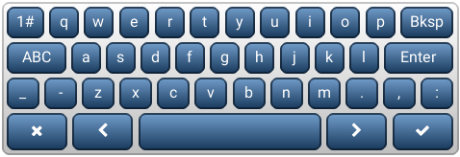
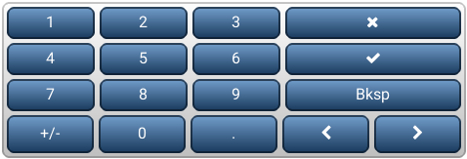
1.介绍
在上一章节中,我们学会了lv_ta文本域控件的使用,这一节我们趁热打铁,来学习它的另外一个小伙伴lv_kb键盘,从它的控件实现原理上来讲,lv_kb键盘其实就是一个复杂而又特殊的lv_btnm矩阵按钮对象,而lv_btnm矩阵按钮我们在前面的章节中也学习过了,所以借助前面的知识,我们应该能更好的理解lv_kb键盘.
lv_kb键盘有2种模式,一种是LV_KB_MODE_TEXT文本键盘,另一种是LV_KB_MODE_NUM数字键盘,其中文本键盘复杂一些,它里面包含了小写,大写,符号三类键盘,文本键盘中的三类键盘是通过如下方式来切换的:
1)点击键切换到大写键盘
2) 点击键切换到小写键盘
3) 点击键切换到符号
为了有个感性认识,请直接看如下外观图:

Slide 5
2.1主要数据类型
1.键盘模式数据类型
2.键盘样式数据类型

Slide 6
2.2 API接口
1.创建键盘
2.绑定文本域控件
3.设置键盘的模式
4.是否接管对光标的控制
5.设置按键映射表
6.设置按键属性控制映射表
7.设置样式
8.键盘默认的事件回调函数

Slide 7
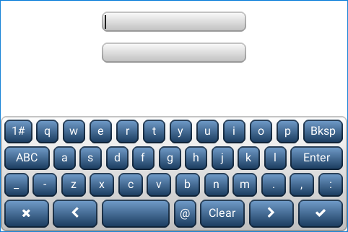
3.例程演示

Slide 8

感谢支持正点原子团队
硬件平台：正点原子开发板
版权所有：广州市星翼电子科技有限公司
学习平台：www.yuanzige.com
淘宝店铺：http://openedv.taobao.com
技术论坛：www.openedv.com

